Slide 1



Онлайн-конференция
Как избежать ошибок в подборе с помощью Хантфлоу

Slide 2


















Более 2 500 клиентов

Slide 3





Хантфлоу
Хантфлоу это рекрутинговая система, которая поможет организовать и автоматизировать процесс подбора. Сделать его управляемым.
Мы автоматизировали подбор в более чем 2000 компаний разного масштаба — от стартапов с одним рекрутером до корпораций с несколькими отделами подбора.

Slide 4


Кадровый резерв

Slide 5

Кадровый резерв
Кадровый резерв — это база сотрудников и внешних кандидатов, которых можно назначить на должности, если кто‑то уволится или появится новая позиция. Это дешевый и эффективный канал подбора, который экономит время и снижает риски при найме.

Slide 6
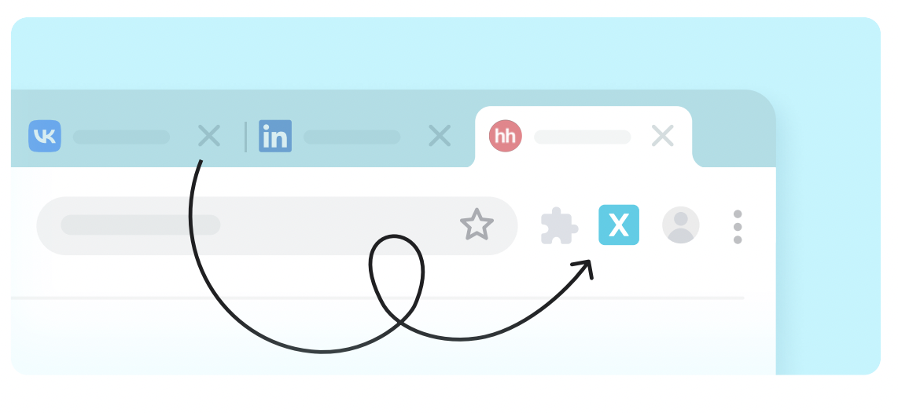


Сохранение кандидатов

Slide 7

Сохранение кандидатов

Slide 8
Метки кандидатов
Метки — это цветовые теги, с помощью которых можно осуществлять фильтрацию кандидатов по нужным вам параметрам в поиске.

Slide 9
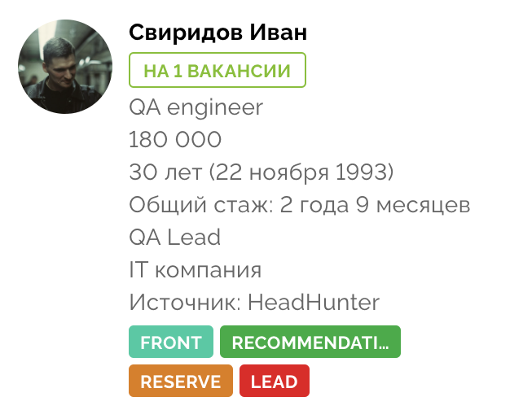
Как использовать метки
Самое распространенное использование меток — это формирование резерва.
Например, подходящая новому кандидату вакансия еще не открыта, но терять контакт не хочется. Присвойте кандидату метку Резерв и через месяц найдите его в поиске с помощью фильтра «Метки».

Slide 10
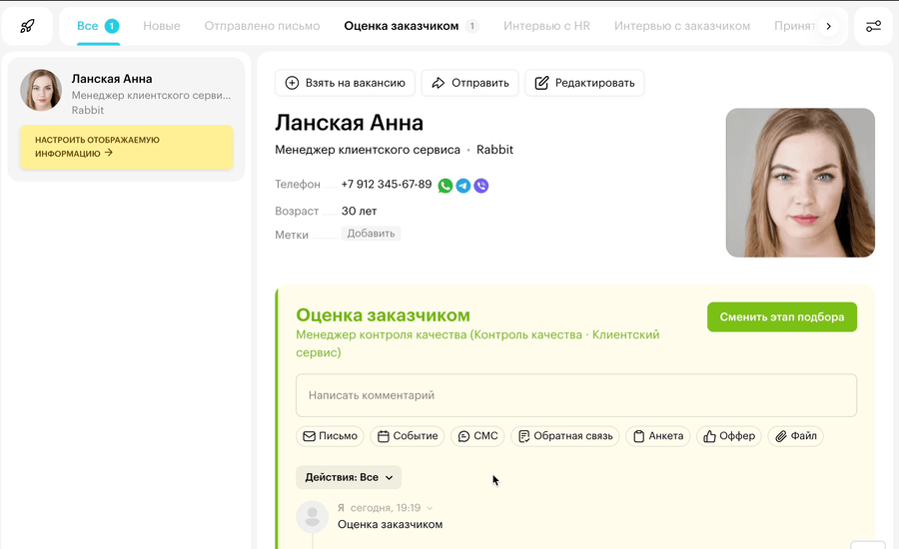

Slide 11
Дополнительные поля в карточку кандидата
В карточку кандидата можно добавить поля для дополнительной информации. Эти данные можно отображать в шапке профиля, либо использовать в качестве фильтров при поиске по кандидатам в базе.

Slide 12
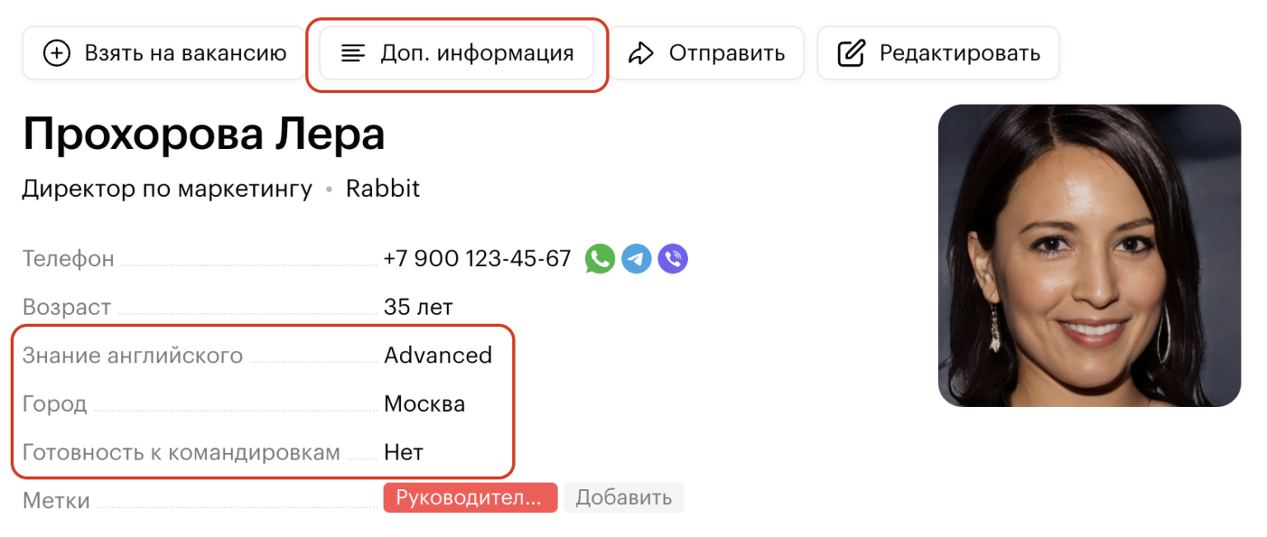
Дополнительные поля в карточку кандидата

Slide 13
Дубликаты резюме
Хантфлоу автоматически оповестит вас о нахождении дубликатов резюме в базе.
ФИО (с разными написаниями и транслитерацией)
Контактам
Дате рождения
Идентификатору резюме с джоб-сайтов и соцсетей

Slide 14
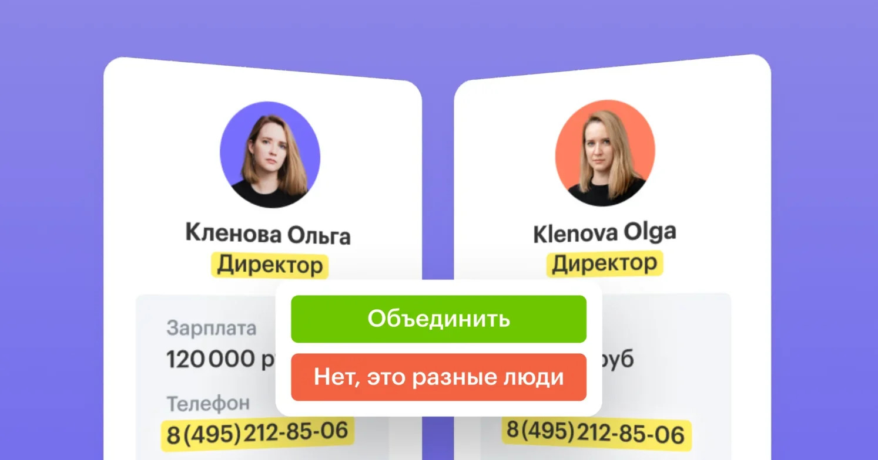
Объединение резюме

Slide 15


Slide 16


Slide 17
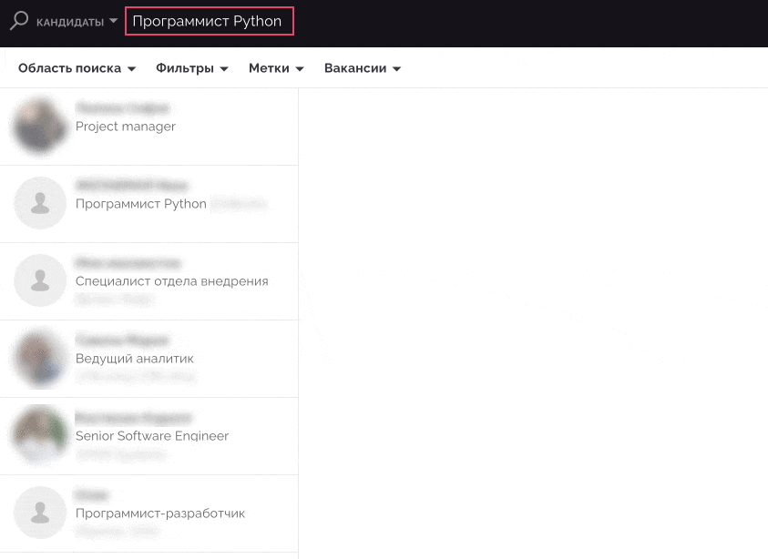
Поиск по кандидатам с помощью ключевых слов

Slide 18
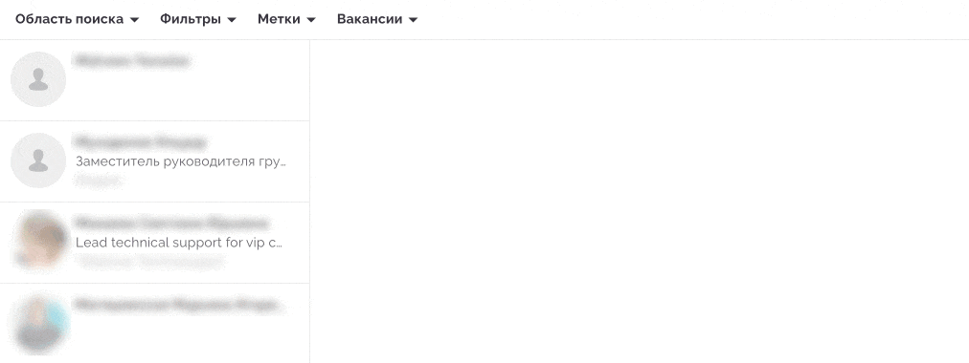
Поиск по истории работы

Slide 19
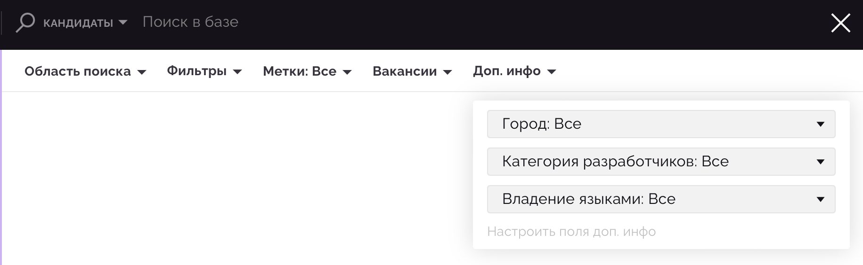
Поиск по дополнительным полям

Slide 20

Хантфлоу
Павел Удов
Эксперт по автоматизации подбора
+7 495 648-65-82
sales@huntflow.ru
https://huntflow.ru
Notes:
Кюар код на заказ презентации

